Slide 1
Исследовательская работа «Известная и неизвестная вода»
Руководители проекта:
Немцева Т.А. – учитель биологии и химии.
Коноваленко Г.С. – учитель английского языка
МКОУ «СОШ №24» с. Богуславец Красноармейского района Приморского края
Участники проекта: учащиеся 11 класса

Slide 2
«Вода, у тебя нет ни вкуса, ни цвета, ни запаха, тебя невозможно описать, тобой наслаждаются, не ведая, что она такое. Нельзя сказать, что она необходима для жизни: она – сама жизнь». Французский писатель Антуан де Сент-Экзюпери.

Slide 3
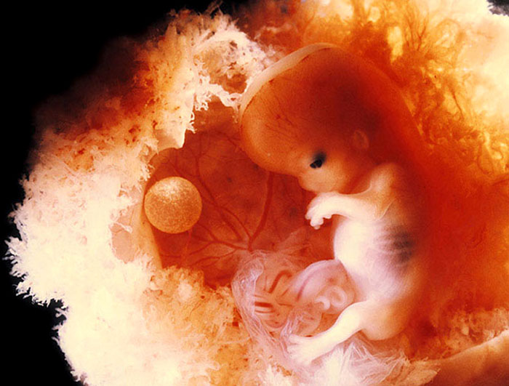
Вода в организме
Человек – 70-85%
Эмбрион – 85-90%
Эмаль зубов – 20%
Кости – 15 %
В сутки человеку необходимо выпивать 2 л воды

Slide 4
Функции воды
Универсальный растворитель;
Терморегуляция;
Транспортная ;
Обеспечивает физические свойства клетки – ее объем и упругость;
Катализатор;
Обеспечивает тургор (давление) клеточной стенки.

Slide 5
Цели и задачи проекта
Определить состав и качество воды;
Изучить свойства воды;
Изучить области применения воды;
Разработать мероприятия по охране воды от загрязнения;
Проанализировать результат анкетирования «Как вы используете воду?»
Научить рационально использовать воду;
Изучить круговорот воды в природе.

Slide 6
Объект исследования
Вода из школьной столовой.
Вода из колодца.
Вода из под крана (домашняя).
Вода питьевая бутилированная (негазированная).
«Святая» вода.

Slide 7
Что исследовали
Жесткость воды (наличие карбонат-ионов ).
Наличие хлорид-ионов.
Наличие катионов железа (II) и (III).
Наличие катионов меди (II).
Наличие катионов серебра Ag+
Наличие катионов аммония.
Цвет, запах, прозрачность.
Реактивы: нитрат серебра, родонит калия, соляная кислота .

Slide 8
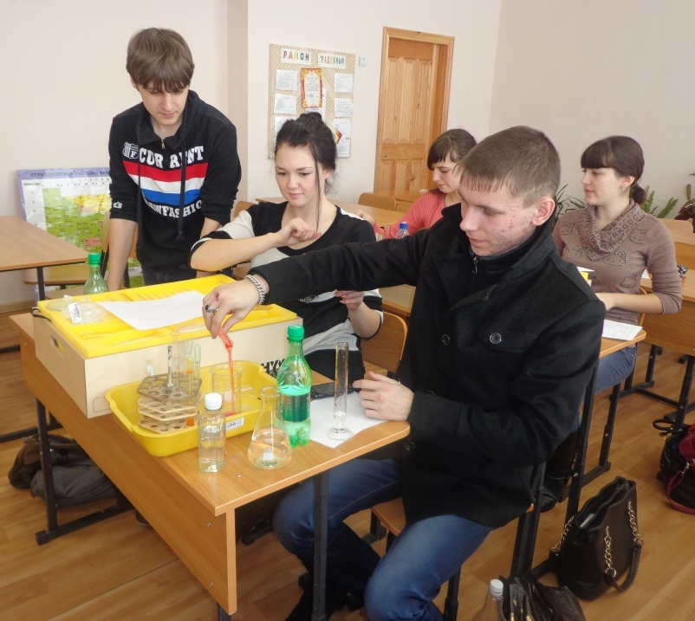
Определение катионов железа
Вода из под крана

Slide 9
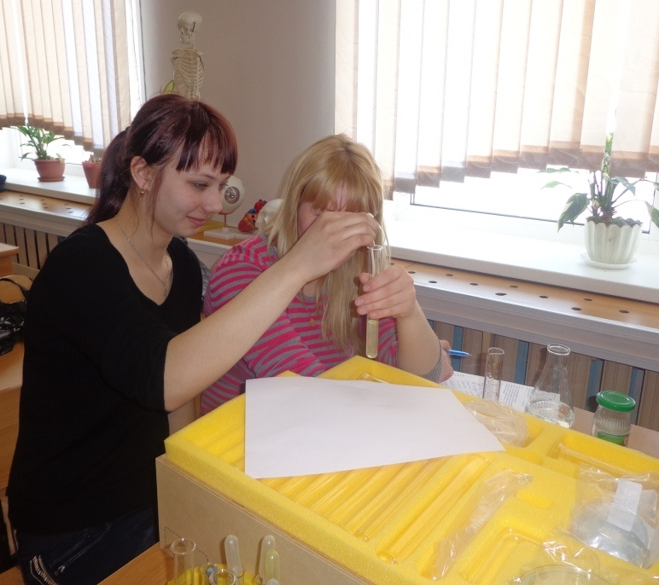
Определение карбонат-ионов
Вода из колодца

Slide 10
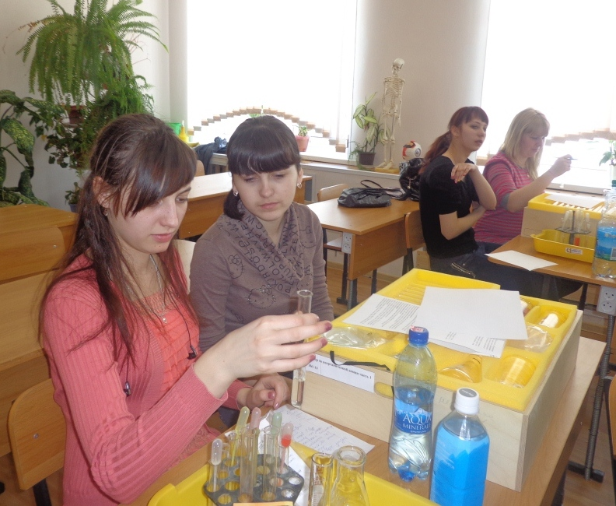
Определение хлорид-ионов
Вода святая

Slide 11
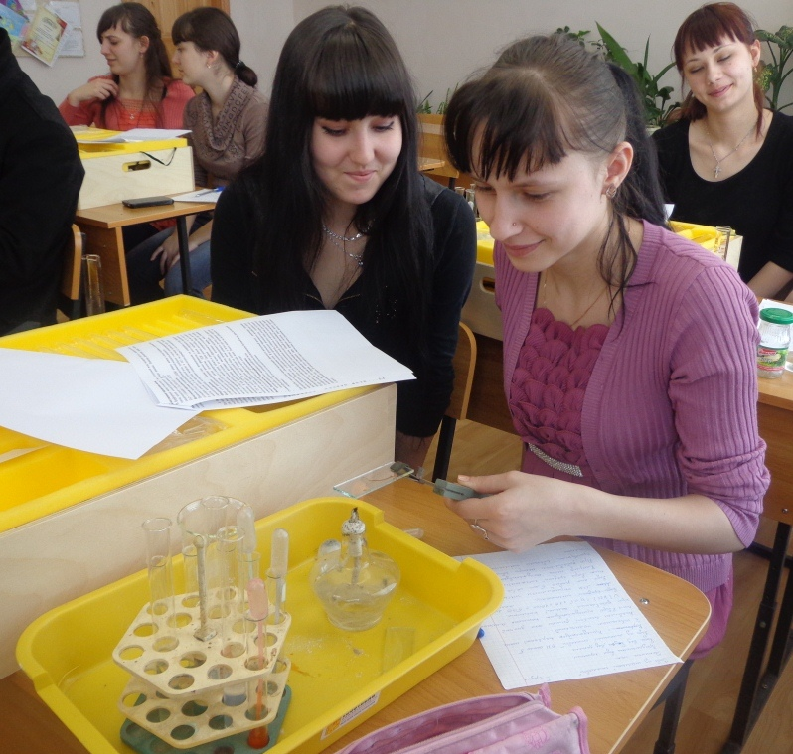
Определение катионов меди
Вода из школьной столовой

Slide 12
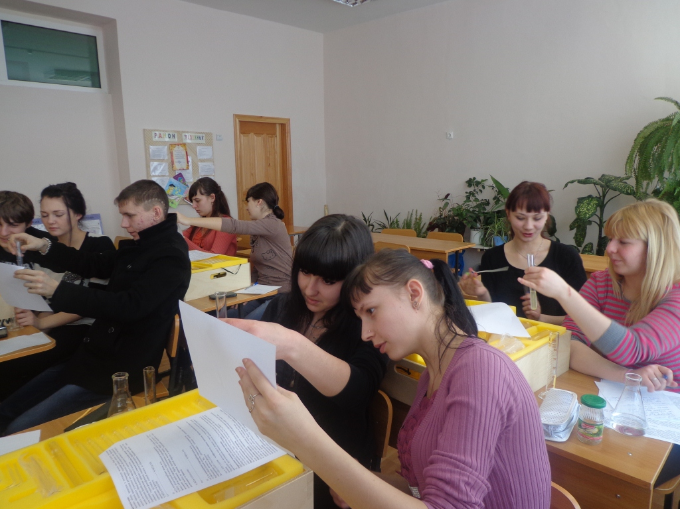
Анализ результатов

Slide 13
Результат исследования
Наличие ионов | Вода из колодца | Вода из школьной столовой | Вода из под крана | Святая вода | Вода бутилированная
Карбонат- ионы CO3 | есть | нет | есть | нет | нет
Катионы железа Fe ²⁺ | нет | нет | есть | нет | нет
Катионы меди Cu ²⁺ | нет | нет | есть | нет | есть
Хлорид-ионы CL⁻ | нет | нет | есть | есть | есть
Катионы аммония NH4 | нет | нет | есть | есть | нет
Катионы серебра Ag+ | нет | нет | нет | есть | нет

Slide 14
Вывод
Вода из школьной столовой оказалась самая чистая, без посторонних примесей.
Вода из колодца средней жесткости (присутствуют карбонат-ионы);
В святой воде присутствовали катионы серебра и хлорид-ионы;
В воде из под крана большое содержание катионов железа.

Slide 15
Анализ анкетирования

Slide 16
На что у вас больше всего уходит воды?

Slide 17
Знаете ли вы о значении воды?

Slide 18
Нужны ли классные часы о значении воды?

Slide 19
Моют ли ваши родители, родственники, знакомые машины в реке, озере?

Slide 20
Потребление воды в быту на различные нужды

Slide 21
Физические свойства воды
Без цвета, вкуса, запаха;
Температура кипения 100 0С;
Температура замерзания 0 0С;
Может находится в трех агрегатных состояниях – газообразном, жидком, твердом.

Slide 22
Круговорот воды в природе

Slide 23
Главные потребители воды
Металлургия
1 т чугуна = 300 т воды;
1 т меди = 500 т воды;
1 т никеля = 4000 т воды.
Производство синтетических материалов
1 т синтетического каучука = 21000 т воды;
Лавсан = 4200 т воды;
Капрон = 5600 т воды;
Бумага = 250 т воды;
Изготовление автомобиля = 246 т воды;
Запуск баллистической ракеты = 190 000 т воды;
Сельское хозяйство – 175 л воды в сутки;
Человек - 8 л воды в сутки;
Растения - 10 000 л воды в сутки.

Slide 24
Мероприятия по охране воды от загрязнения
Не выкидывать мусор в воду;
Не мыть транспорт в реке, озере;
Организовать волонтеров по очистке водоемов от загрязнения;
Проводить классные часы о бережном отношении к воде;
Развесить предупредительные плакаты в местах купания и поставить урны;
Административное наказание лицам, загрязняющим воду.

Slide 25
Знаешь ли ты
Запас пресной воды в зонах интенсивной хозяйственной деятельности и проживания большинства людей становятся недостаточными, поэтому сейчас уже необходимо думать о ее сбережении.
Используй воду рационально!!!

Slide 26
Источники:
Источник шаблона: http://ppt4web.ru
Химия 11 класс под редакцией О.С. Габриеляна;
Химия 11 класс под редакцией Г.Е.Рудзитиса, Ф.Г. Фельдмана;
Журнал «Химия в школе» №2 2010;
Внеклассная работа по химии С.М. Курганский;
Химия – планы и конспекты мероприятий Л.Г. Волынова;
Настольная книга учителя химии О.С. Габриелян, А.В. Яшукова.

Slide 27
Спасибо за внимание!!!

